Slide 1
Servicios
Trabajo Práctico Nº2 - Higiene y Seguridad Industrial

Slide 2
Organización de Servicios de Medicina e Higiene y Seguridad Industrial - Caso particular
Empresa mediana (Emplea a 100 trabajadores)
Se dedica a la fabricación de carteles de publicidad
Pertenece al área del Gran Mendoza

Slide 3
Servicios de Medicina, Higiene y Seguridad
Los establecimientos deben contar, con carácter interno o externo, con Servicios de Medicina del Trabajo y de Higiene y Seguridad en el Trabajo.
Sus objetivos principales son prevenir, en sus respectivas áreas, todo daño que pudiera causarse a la vida y a la salud de los trabajadores por las condiciones de su trabajo, creando las condiciones para que la salud y la seguridad sean una responsabilidad del conjunto de la organización.
Se clasifican las medidas a tomar en base a la “cantidad de trabajadores equivalentes”, cuya fórmula es: trabajadores del área de producción + 0.5 * trabajadores del área administrativa

Slide 4
Servicio de Medicina del Trabajo
Tiene como misión fundamental promover y mantener el más alto nivel de salud de los trabajadores.
Su función es esencialmente de carácter preventivo, pero además debe prestar asistencia inicial ante enfermedades presentadas durante el trabajo y las emergencias médicas ocurridas en el establecimiento, hasta tanto se pueda hacer cargo el servicio médico que corresponda.

Slide 5
Servicio de Medicina en el Trabajo
Para nuestro caso en particular, al ser una empresa de menos de 151 trabajadores equivalentes, la asignación de horas-médico semanales en planta sería voluntaria, excepto que por el tipo de riesgo, la autoridad competente disponga lo contrario.

Slide 6
Servicio de Seguridad e Higiene
“Quedan exceptuados de la obligación de asignar profesionales técnicos en HyS los establecimientos donde se desarrollen tareas comerciales o de servicios de hasta CIEN (100) trabajadores, siempre que no se manipulen, almacenen o fraccionen productos tóxicos, inflamables, radioactivos y peligrosos para el trabajador.”
… por lo que no estaríamos exentos, ya que somos fabricantes y manejamos adhesivos, pinturas, resinas, etc.

Slide 7
Riesgos Para los Trabajadores
Intoxicación por exposición a: Tintas de impresión Pigmentos orgánicos e inorgánicos Solventes, resinas, adhesivos
Lesiones por maquinaria pesada (de corte, doblado, impresión, etc)
Riesgo eléctrico por luminaria incorporada a la cartelería
Ruidos y vibraciones debido a la maquinaria
Impacto y sobreesfuerzo por la manipulación y transporte de cargas

Slide 8
Riesgos Para los Trabajadores
Los principales factores de riesgo en la industria señalados estadísticamente:
Exposición a ruidos y vibraciones (80%)
Exposición a productos tóxicos (64%)
Exposición a polvo (80%)
Variaciones extremas de temperatura (68%)

Slide 9
Servicios Aplicables
Entonces, en nuestro caso, el servicio debería contar con las herramientas básicas de primeros auxilios, además de las herramientas y el personal apto para lidiar con los accidentes que los antes mencionados riesgos específicos puedan ocasionar. Por ejemplo, se deberá contar con medios necesarios para tratar con la intoxicación por ingesta o inhalación de pintura, y también para apagar incendios de tipo químico.
En especial, el servicio de medicina deberá brindar a los trabajadores educación sanitaria y protocolos de socorro respectivos a las áreas en que trabaje cada uno de los mismos, teniendo en cuenta un carácter mayormente preventivo. Además, el servicio de medicina estará dirigido por médicos especializados y certificados en el área.
Las horas médico-semanales quedan a ser determinadas por la autoridad competente.

Slide 10
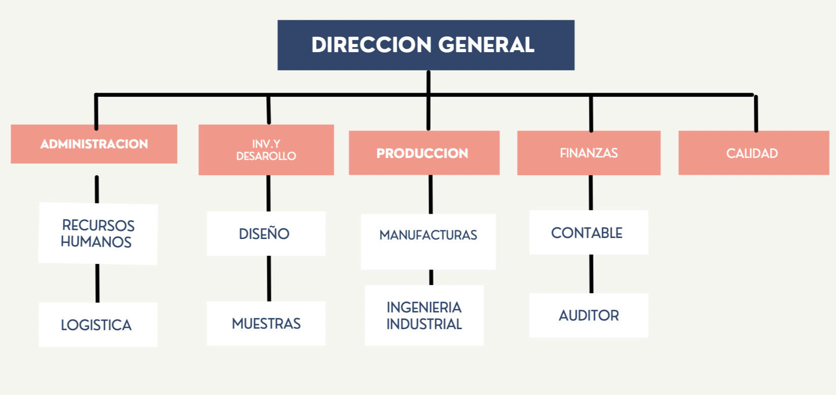
Organigrama Funcional de la Empresa

Slide 11
Dirección General
Su función es aconsejar las áreas de Seguridad e Higiene de los trabajadores. Se encarga de:
Realizar análisis de los riesgos
Capacitar al personal sobre la seguridad y la salud ocupacional
Verificar las condiciones de trabajo
Desarrollar la documentación de seguridad y de salud ocupacional
Verificar las condiciones de trabajo

Slide 12
Administración
Encargado de controlar accidentes laborales, donde se pueden producir enfermedades y/o lesiones temporales o permanentes.
Exámenes médicos de admisión al empleo
Exámenes periódicos y especiales
Implementación de capacitación de primeros auxilios y emergencias ante cualquier eventualidad
Asesoramiento sobre accidentes de trabajo y enfermedades laborales

Slide 13
Producción
Encargado de proteger la salud de los trabajadores
Sugerencia de medidas para evitar los riesgos
Clasificación y determinación de tareas para los trabajadores
Asesoramiento en la distribución de los trabajadores según los puestos de trabajo y aptitud del trabajador.

Slide 14
Opinión: Carteles de publicidad en rutas y vías
Opinamos, respecto a la seguridad de las personas, sobre los carteles de publicidad en rutas y vías de acceso, que estos no deberían estar colocados en las mismas. Esto es debido a que generan una distracción para los motoristas que transitan la vía pública, logrando, por ejemplo, el mismo efecto que usar el teléfono al manejar.
En definitiva, quitan la atención de los conductores del camino, pudiendo así ocasionar accidentes. En el caso de las rutas o vías de alta velocidad, el riesgo de un accidente grave es mucho mayor, por lo que consideramos que, al menos en éstas, deberían estar prohibidos.
En áreas urbanizadas donde el tráfico se encuentra estático gran parte del tiempo, es más aceptable la colocación de publicidades en la vía pública.

